Slide 1
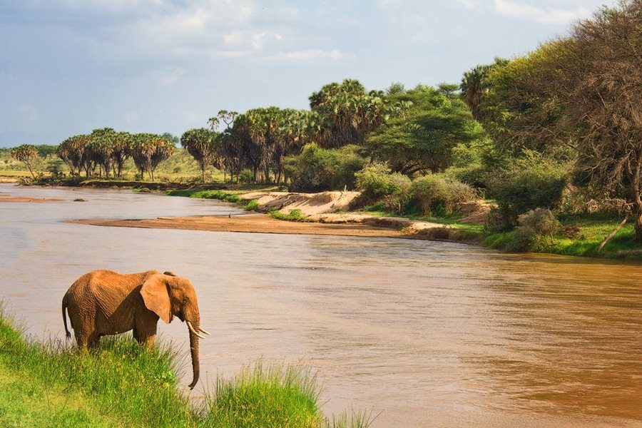
“ Африка ”
Виконала уч.10 класу:
Чорнобаєва Олена

Slide 2
Загальні відомості:
Розмістилася між Атлантичним та Індійським океанами, на південь від Середземного моря;
Найближчими сусідами є Європа та Південно-Західна Азія;
Охоплює 1/5 площі суходолу (разом з островами 30,3 млн км²);
Кількість населення наближається до 1 млрд.

Slide 3
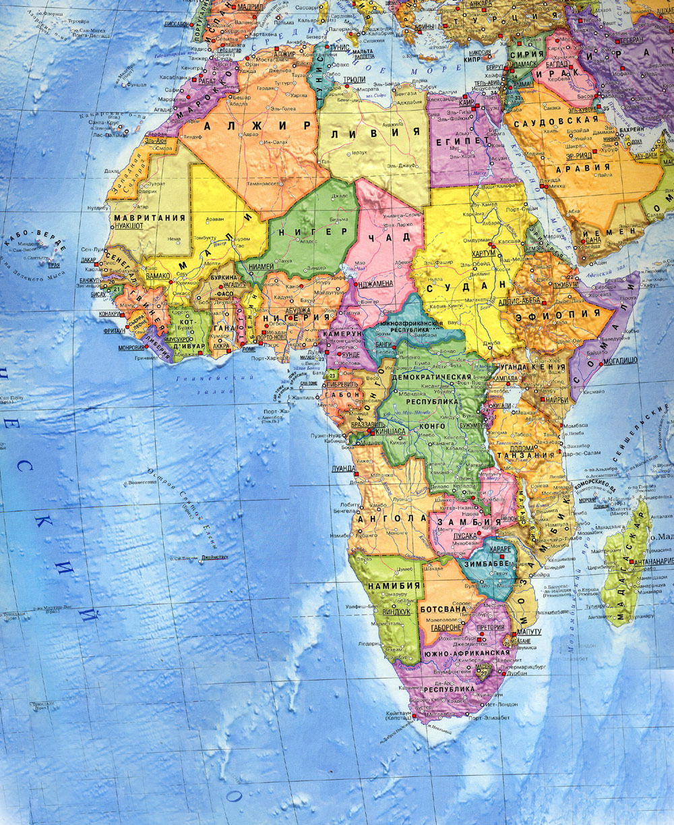

Slide 4
В Африці розташовано 53 держави, що суттєво відрізняються одна від одної та від інших країн світу. Нині більшість країн континенту перебуває на рівні розвитку періоду неоліту, а незначна частка країн має постіндустріальний рівень розвитку.

Slide 5
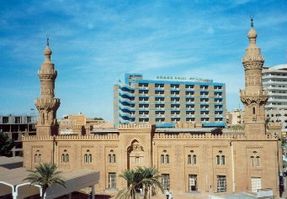
Судан

Slide 6
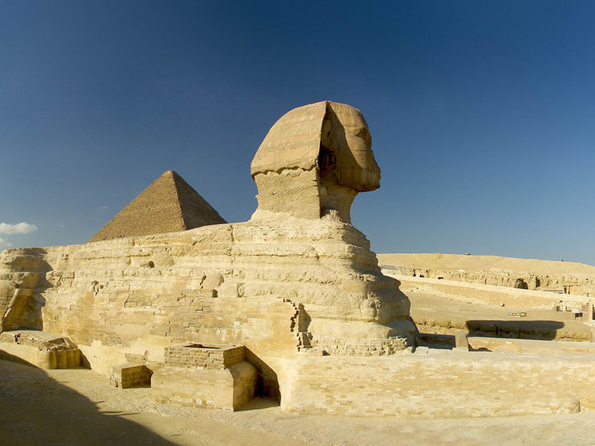
Єгипет

Slide 7
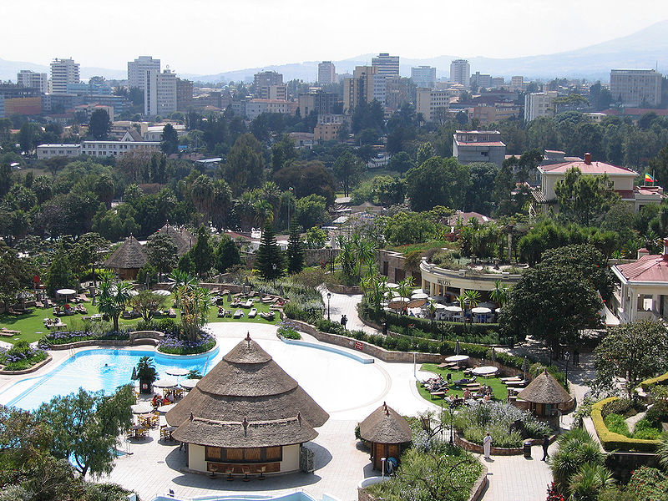
Ефіопія

Slide 8
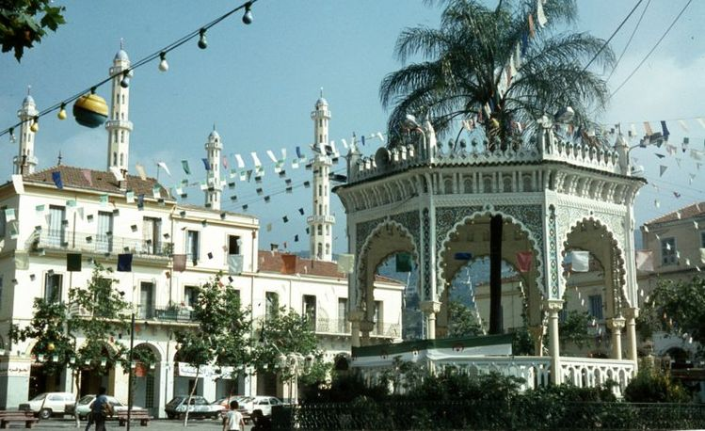
Алжир

Slide 9
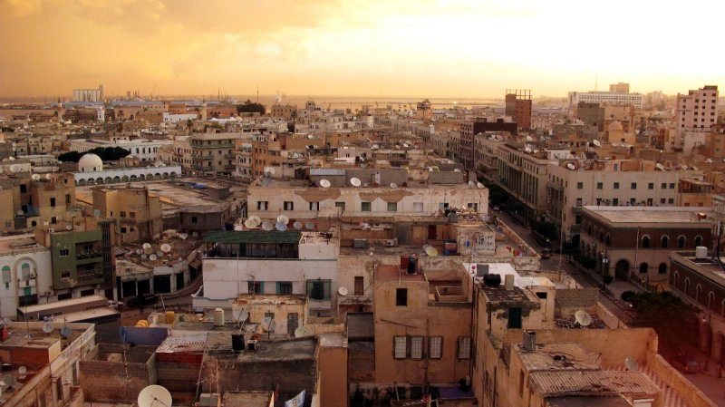
Лівія

Slide 10
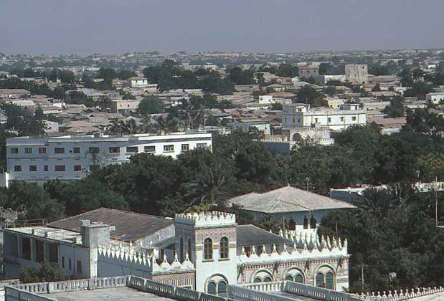
Сомалі

Slide 11
Нині на політичній карті за формою державного правління переважають республіки. Лише три країни регіону є монархіями. За державним устроєм більшість держав на континенті унітарні, але є й федерації.

Slide 12
Африканський регіон – один з найкраще забезпечених регіонів світу. Африка посідає перше місце за запасами марганцю, бокситів, хромітів, кобальту, ванадію, металів платинової групи,золота, алмазів; друге – за запасами міді, урану, берилію, азбесту, графіту; третє – за запасами нафти, газу, залізної руди.

Slide 13
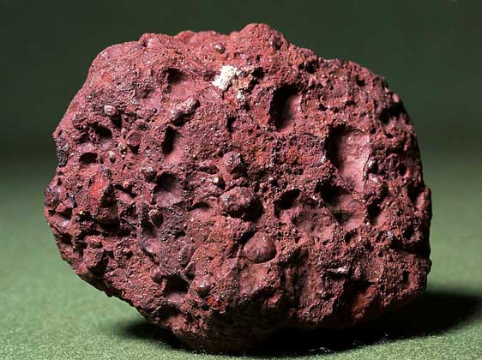
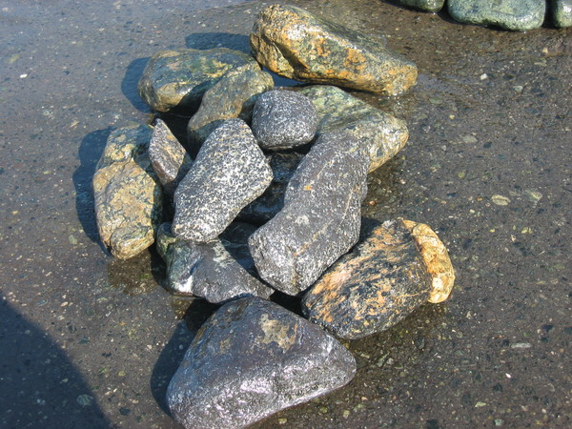
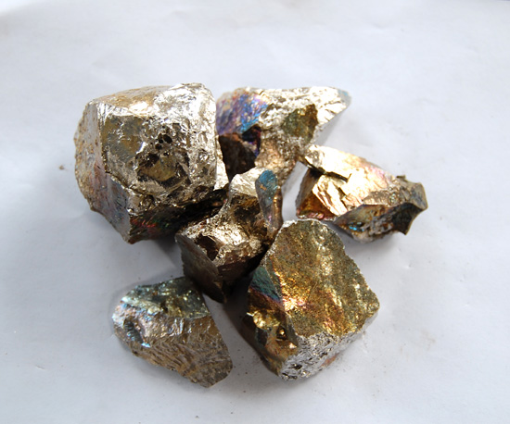

Slide 14
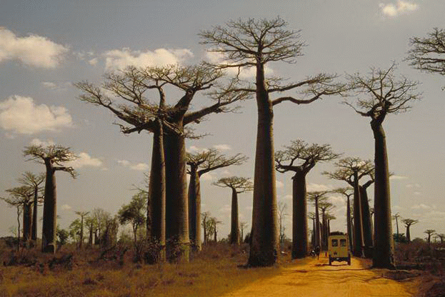
У приекваторіальній частині Африки ростуть вологі екваторіальні ліси – потужні рослинні ресурси.

Slide 15
Майже третина континенту – це пустелі, малопридатні для господарського освоєння. Близько половини площі охоплено саванами, які використовують під сільськогосподарські угіддя, зокрема пасовища.

Slide 16
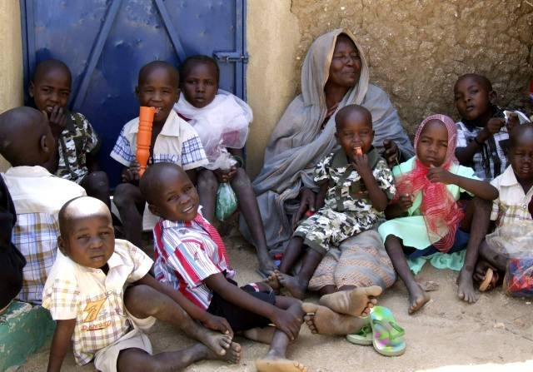
Регіон має низький рівень життя, хоча і показник приросту населення вдвічі перевищує середній світовий показник.

Slide 17
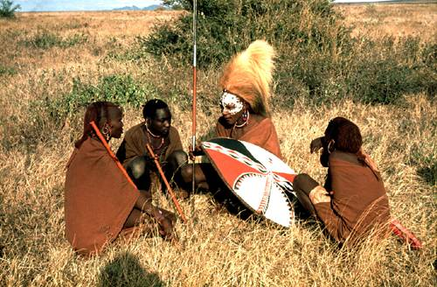
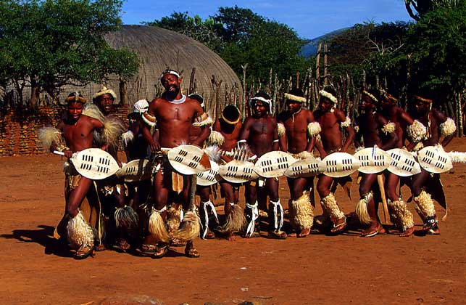

Slide 18
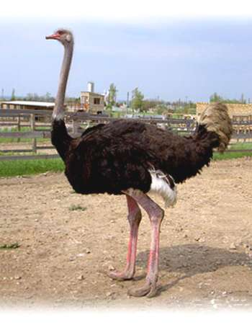
Тваринний світ

Slide 19
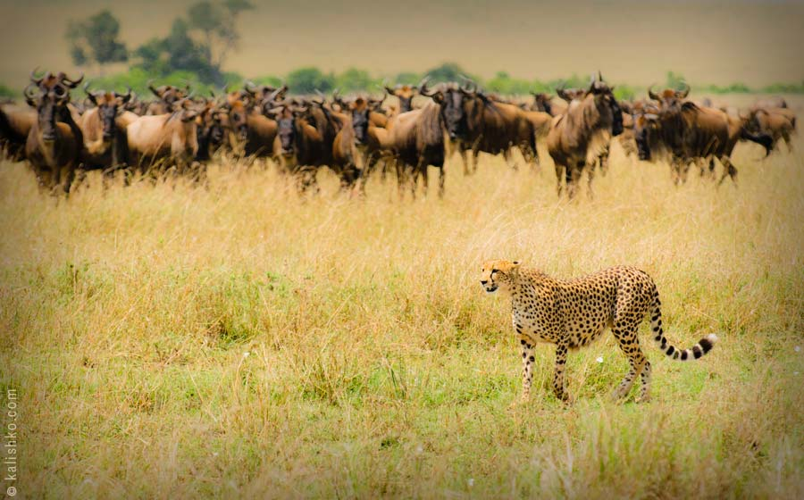

Slide 20
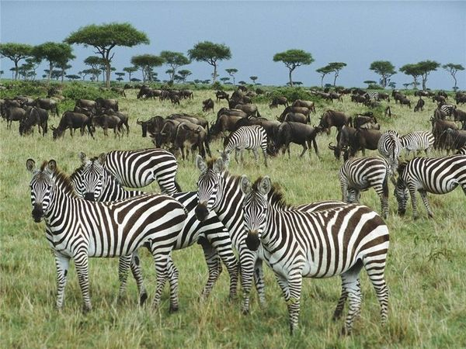

Slide 21
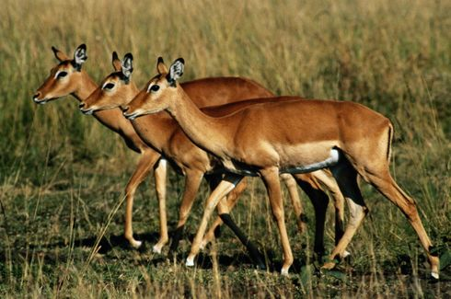

Slide 22
